Slide 1

Corso di Formazione
LA RICOSTRUZIONE DEI SINISTRI STRADALI

Slide 2
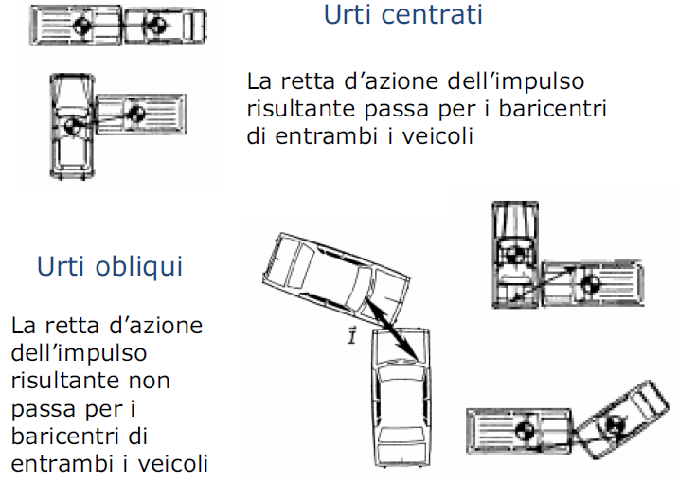
Sulla PDOF…

Slide 3
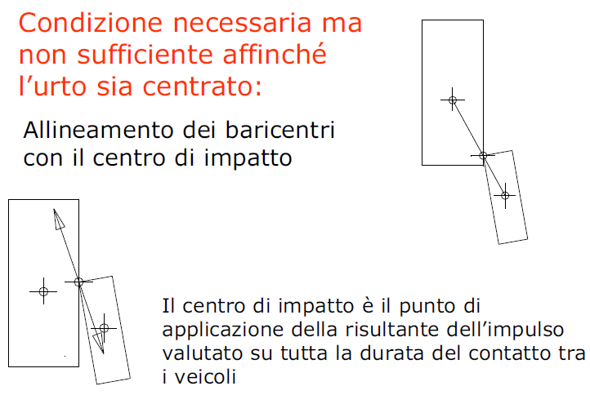
Sulla PDOF…

Slide 4
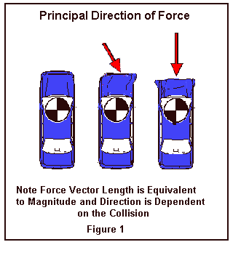
Sulla PDOF…

Slide 5
IL CRONOTACHIGRAFO
Veicoli trasporto merci
Massa a pieno carico superiore alle 3,5 t
Con più di 9 perone incluso il conducente
Regolamenti Europei dal 1969
strumento per la registrazione delle attività dell’equipaggio

Slide 6
IL CRONOTACHIGRAFO
Analogico
Digitale
il tempo trascorso dalla partenza del veicolo;
la distanza percorsa dall’inizio della giornata lavorativa;
la velocità del veicolo;
le attività dell’equipaggio;
l’indicazione degli interventi effettuati dagli operatori autorizzati.

Slide 7
IL CRONOTACHIGRAFO
Struttura – parti costituenti:
un sensore che rilevi il movimento dell’albero motore;
un canale per la trasmissione del segnale del sensore;
un’interfaccia sensore – unità centrale;
un’unità centrale di elaborazione e gestione dei dati;
un sistema di memorizzazione permanente dei dati.

Slide 8
IL CRONOTACHIGRAFO
Il sensore può essere di tipo meccanico, collegato direttamente tramite ingranaggi alla presa di forza del cambio, o elettrico/elettronico, nel quale il numero di giri dalla presa di forza viene trasformato in sequenze di impulsi elettrici.

Slide 9
IL CRONOTACHIGRAFO
Il canale di trasmissione consente il trasferimento delle informazioni rilevate dal sensore all’interfaccia con l’unità centrale. Anche la trasmissione può essere meccanica (come nei modelli più vecchi) o elettrica (oggi preferita per la sua maggiore precisione e affidabilità).

Slide 10
IL CRONOTACHIGRAFO
L’interfaccia, non sempre presente, è preposta alla comunicazione fra il sottosistema di rilevazione-trasmissione e quello di gestione dei dati.

Slide 11
IL CRONOTACHIGRAFO
L’unità centrale è collocata all’interno dell’apparecchio che sta a bordo del veicolo e provvede alla conversione del segnale ricevuto dal sensore ed alla memorizzazione dei dati.

Slide 12
IL CRONOTACHIGRAFO
La memorizzazione dei dati avviene: in formato analogico su supporto cartaceo (i tradizionali dischi); in formato digitale su supporti magnetici (memorie elettroniche).

Slide 13
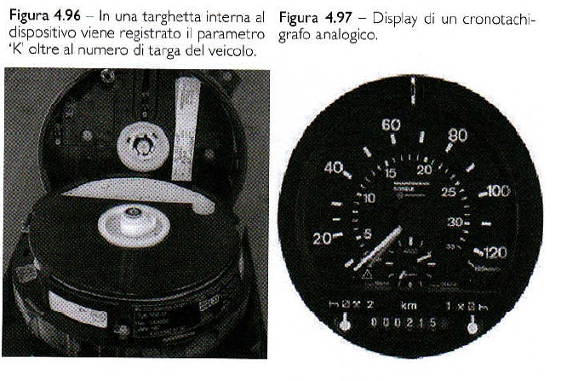
IL CRONOTACHIGRAFO
ANALOGICO

Slide 14
IL CRONOTACHIGRAFO
ANALOGICO
Le due facce del disco sono divise in vari campi, alcuni devono essere riempiti dal conducente, altri vengono segnati dai pennini:
sulla faccia anteriore il conducente deve scrivere il proprio nome, la targa del veicolo, il luogo di partenza e di arrivo. I pennini incidono, in funzione del tempo, i diagrammi della velocità, delle distanze percorse e delle attività svolte dal titolare del disco.

Slide 15
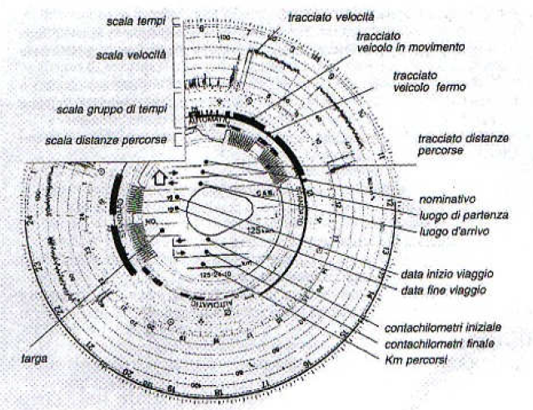
IL CRONOTACHIGRAFO
ANALOGICO

Slide 16
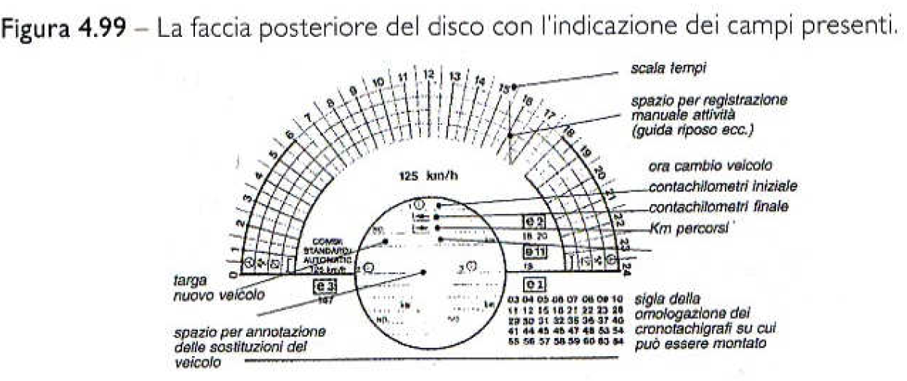
IL CRONOTACHIGRAFO
ANALOGICO
sulla faccia posteriore sono riportati i dati di omologazione del cronotachigrafo sul quale il disco può essere installato ed è predisposto uno spazio per l’inserimento manuale dei dati in caso di avaria dello strumento.

Slide 17
IL CRONOTACHIGRAFO
ANALOGICO
Partendo dalla parte più esterna del disco, si trova la scala dei tempi nella quale le 24 ore sono divise in intervalli di 5 minuti; un’altra scala dei tempi è stampata su di una circonferenza più interna, con la medesima suddivisione in intervalli di 5 minuti, il che consente di tracciare con estrema precisione dei raggi che costituiscono i riferimenti temporali della lettura. Nella corona circolare compresa tra le due scale dei tempi viene tracciato, senza soluzione di continuità, il grafico della velocità. Nella corona sono prestampate alcune circonferenze di riferimento poste ogni 20 km/h (da 0 fino a 100, 125 o 140 km/h).

Slide 18
IL CRONOTACHIGRAFO
ANALOGICO
Per determinare la velocità del veicolo in un certo istante (o meglio in un intervallo di tempo ∆t il più stretto possibile), si procede interpolando linearmente fra le circonferenze di riferimento nella seguente maniera:
si traccia il raggio che congiunge sulle due scale del tempo l’istante di interesse;
si individua il punto “A” di intersezione fra tale segmento ed il diagramma di velocità;
si misura l’ampiezza “D” della corona circolare di velocità in cui cade il punto “A”;
si misura la distanza “d” dal punto “A” alla circonferenza di velocità inferiore (che rappresenta il valore di velocità V in km/h).
La velocità istantanea nel punto “A”, se la distanza fra la circonferenza inferiore e la superiore è di 20 km/h, e data dall’equazione:
VA = V + 20*d/D

Slide 19
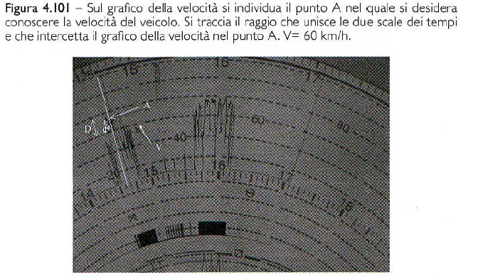
IL CRONOTACHIGRAFO
ANALOGICO

Slide 20
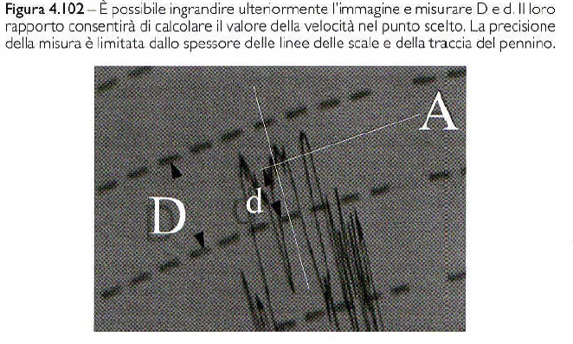
IL CRONOTACHIGRAFO
ANALOGICO

Slide 21
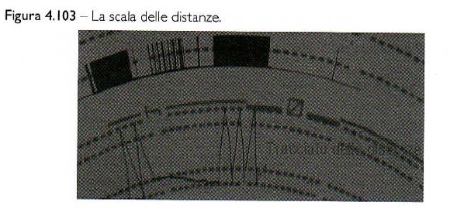
IL CRONOTACHIGRAFO
ANALOGICO

Slide 22
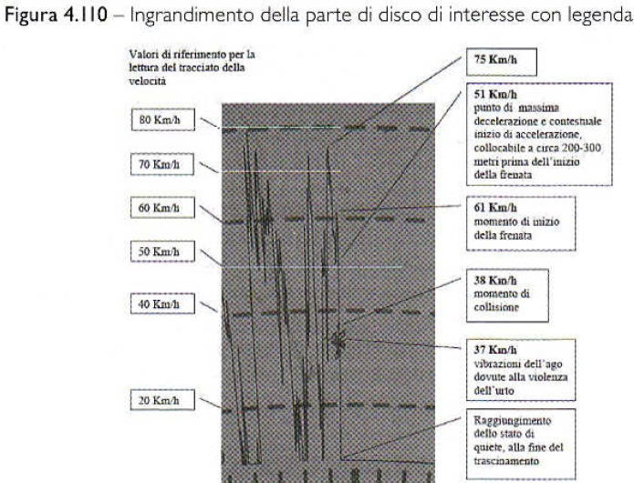
IL CRONOTACHIGRAFO
ANALOGICO

Slide 23
IL CRONOTACHIGRAFO
DIGITALE
ridurre le possibilità di contraffazione dei dati
Regolamento CE n°561 del 15 Marzo 2006
Regolamento CE n°2135 del 1998
semplificare la gestione del dispositivo
dal 1° Maggio 2006 tutti i veicoli di nuova immatricolazione adibiti al trasporto su strada di merci con massa complessiva a pieno carico superiore a 3,5 t e quelli adibiti al trasporto di più di 9 persone (compreso il conducente) dovranno essere dotati di tachigrafo digitale.

Slide 24
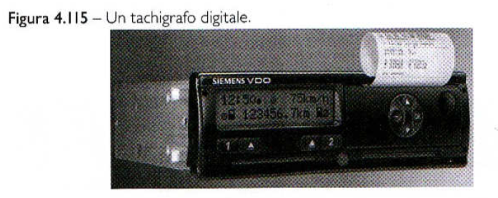
IL CRONOTACHIGRAFO
DIGITALE
i suoi componenti fondamentali sono:
un sensore di velocità;
un’unità elettronica;
una o più smart card.

Slide 25
IL CRONOTACHIGRAFO
DIGITALE
I sensori di velocità digitali sono simili a quelli utilizzati nei sistemi analogici, sono installati sul cambio e misurano la velocità di rotazione trasmettendo all’unità centrale dei treni di impulsi elettrici, codificati e criptati.

Slide 26
IL CRONOTACHIGRAFO
DIGITALE
L’unità elettronica è generalmente incassata nel cruscotto del veicolo come un’autoradio ed ha la funzione di decodificare, elaborare e registrare i dati provenienti dal sensore di movimento. Tutte le unità elettroniche hanno caratteristiche strutturali simili e devono essere dotate di:
una o due entrate per le smart card (conducente ed assistente alla guida);
un display frontale;
dei tasti di selezione;
una o più uscite per l’interfacciamento con gli strumenti di download;
un sistema di stampa su supporto cartaceo;
un’interfaccia per la connessione con altri strumenti di bordo;

Slide 27
IL CRONOTACHIGRAFO
DIGITALE
La registrazione dei dati avviene in modo permanente per la memoria interna del sistema, la cui capacità consente il salvataggio e la conservazione delle informazioni corrispondenti a circa 365 giorni di attività lavorativa tipica.
Nella memoria interna vengono registrate:
identità del conducente;
attività effettuate (guida, lavoro, riposo, disponibilità);
distanza percorsa;
velocità del veicolo (limitatamente alle ultime 24 ore di registrazione);
anomalie di funzionamenti e guasti;
interventi eseguiti sull’apparato (tarature, modifiche, ecc.).

Slide 28
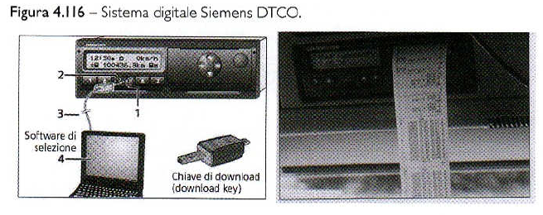
IL CRONOTACHIGRAFO
DIGITALE
Le informazione memorizzate possono essere visualizzate sul display dell’unità, stampate su carta o trasferite su altri dispositivi di archiviazione.

Slide 29
IL CRONOTACHIGRAFO
DIGITALE
Le smart card necessarie per il funzionamento del dispositivo costituiscono la novità più rilevante introdotta col cronotachigrafo digitale; esse sono delle tessere plastificate delle dimensioni di una carta di credito contenenti un microprocessore ed una memoria che scambiano informazioni con l’unità centrale. Le carte sono rilasciate dalle Camere di Commercio e consentono l’accesso alle funzioni del cronotachigrafo in maniera differenziata alle varie tipologie di utenti/utilizzatori.

Slide 30
LA FRENATURA
L = m * g * r * S
ovvero:
L = m * g * r * S * cosφ

Slide 31
LA FRENATURA
Dicesi energia l’attitudine di un corpo a compiere lavoro; l’energia cinetica (o forza viva) è l’attitudine a compiere lavoro, che un corpo possiede per effetto del suo stato di moto. Se un corpo di massa m, inizialmente in quiete, è soggetto ad una forza che lo muove per un certo spazio, senza altre forze contrapposte, la velocità della massa cresce sempre; per ottenere ciò, si spende un certo lavoro, il cui valore è dato dal prodotto della forza per lo spazio percorso. In cambio di tale lavoro, il corpo acquista una velocità tale che, prima di ridursi nuovamente allo stato di quiete, gli consente di produrre un lavoro uguale a quello assorbito. Questa attitudine a restituire lavoro non dipende solo dalla velocità, ma anche dalla massa del corpo stesso; essa è l’energia cinetica.

Slide 32
LA FRENATURA
L = F * S
ma:
F = m * a ed S = ½ * a * t²
pertanto:
E_{c} = m * a * ½ * a * t² = ½ * m * a² * t² = ½ * m * v²
L’energia cinetica posseduta da un corpo è direttamente proporzionale alla massa ed al quadrato della velocità; viene espressa in joule (J).

Slide 33
LA FRENATURA
L_{f} (lavoro frenante fino all’arresto) = E_{c (energia cinetica)}
da cui:
m * g * r * S = ½ * m * v²
laddove, semplificando e risolvendo, si ottiene la formula della frenatura relativa allo spazio S data da:
v = √(2 * g * r * S)
dove:
d = costante di accelerazione gravimetrica, pari a 9,8 m/s²;
r = coefficiente di attrito cinetico (frenata radente), ovvero di attrito statico (frenata volvente), secondo i casi.

Slide 34
LA FRENATURA
ESEMPIO – CASISTICA ESEMPLIFICATA
Il conducente di un autoveicolo, ponendo in essere una energica azione frenante, riesce ad arrestarne la marcia (senza collidere o addivenendo ad una collisione di lievissima entità, tanto da potersi trascurare); sul manto stradale asciutto e con andamento pianeggiante (o con pendenza irrisoria e quindi ininfluente), vengono rinvenute tracce gommose di frenata, impresse da pneumatici in buone condizioni, estese 66 metri.
Le caratteristiche del veicolo suddetto sono le seguenti:
massa m_{a} = 700 kg;
coefficiente di forma K = 1;
sezione maestra A = 1,25 m²;
la densità dell’aria δ = 0,12.
Si vuole conoscere qual era la verosimile velocità del veicolo nel momento in cui le ruote, bloccate dalla morsa del freno, hanno incominciato a strisciare sul piano viabile, lasciandovi impresse le orme dei propri pneumatici.

Slide 35
LA FRENATURA
ESEMPIO – CASISTICA ESEMPLIFICATA
Soluzione:
v = √(2 * 9,8 * 0,60 * 66) = √779,16 = 27,8 m/s
v = 27,8 m/s * 3,6 = 100 km/h circa.

